Slide 1
上一讲回顾
①
基准重合原则是指使用被加工表面的（ ）基准作为精基准。
① 设计 ② 工序 ③ 测量 ④ 装配
箱体类零件常采用（ ）作为统一精基准。
① 一面一孔 ② 一面两孔 ③ 两面一孔 ④ 两面两孔
②

Slide 2
上一讲回顾
①
②
选择粗基准最主要的原则是（ ）。
① 保证相互位置关系原则 ② 保证加工余量均匀分配原则 ③ 基准重合原则 ④ 自为基准原则
采用统一精基准原则的好处有（ ）。
① 有利于保证被加工面的形状精度 ② 有利于保证被加工面之间的位置精度 ③ 可以简化夹具设计与制造 ④ 可以减小加工余量
②
③

Slide 3

上一讲回顾
①粗基准——液压油缸外圆没有功能要求，与孔B也没有位置关系要求。而孔B是重要加工面，从保证其余量均匀的角度出发，应选孔B的毛坯孔作定位粗基准。
②精基准——液压油缸的设计基准是孔B。按基准重合原则，应选孔B为精基准。以B为精基准也可以方便地加工其他表面，与统一基准原则相一致。故选孔B为统一精基准。
√
粗基准一般不允许重复使用。
轴类零件常使用其外圆表面作统一精基准
×
液压油缸，毛坯为铸铁件，孔已铸出 ，选择粗精基准。
t
B
B

Slide 4

§4-4 拟定工艺规程的几个主要问题
基准的选择
工艺路线的拟订
加工余量的确定
确定工序尺寸与公差

Slide 5
工艺路线
工艺路线——工件依次通过的全部加工过程 。
不仅有机械加工工序，还有热处理、表面处理、检验以及各种辅助工序。
正确拟定工序顺序，主要依靠生产经验。

Slide 6
工艺路线的拟订
加工经济精度
加工方法的选择
加工阶段的划分
加工顺序的安排
工序集中与分散

Slide 7
工艺路线的拟定
AB段对应的精度即为加工方法的经济精度。
加工经济精度是指一个精度范围而不是一个值；
加工经济精度
  在正常加工条件下
  （采用符合质量标准的设备和工艺装备，使用标准技术等级工人，不延长加工时间），一种加工方法所能保证的加工精度和表面粗糙度（AB段）。
C
A
Δ_{L}
B
C_{L}
0
Δ
加工误差与成本关系

Slide 8
工艺路线的拟定
加工精度与年代的关系
  经济精度随年代增长和技术进步而不断提高。
10²
10¹
一般加工
10⁰
加工误差（μm）
10⁻¹
精密加工
10⁻²
超精密加工
10⁻³
1920
1960
2000
年代
加工精度与年代的关系

Slide 9
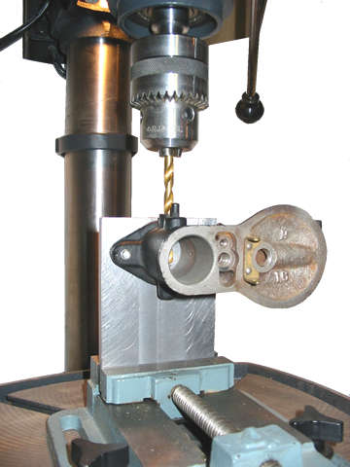
加工方法的选择
选择加工方法应考虑的问题
各种加工方法的经济精度和表面粗糙度应与加工技术要求相当。
应考虑工件材料的性质，如淬火钢磨削，有色金属金刚镗、高精密车。
要考虑生产类型，即生产率和经济性问题。
要考虑本厂车间现有设备情况及技术条件。

Slide 10
加工方法的选择
典型表面加工
方法的选择
零件由若干主要和次要表面组成；
零件表面＝平面＋内孔＋外圆＋螺纹＋成形面＋齿形（花键）……
平面、孔、外圆，量大，称典型表面。

Slide 11

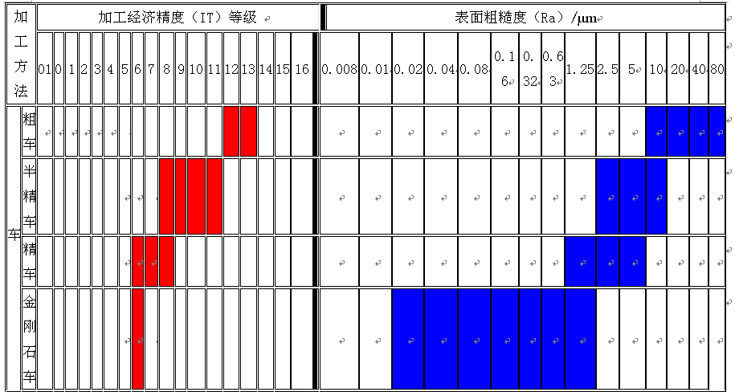
平面加工各方法加工经济
精度及表面粗糙度

Slide 12

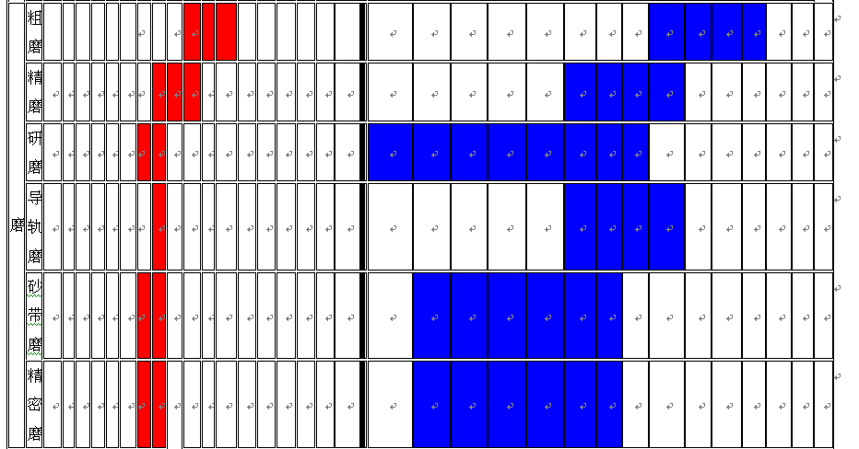
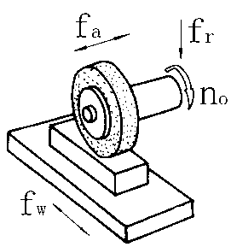
平面加工各方法加工经济
精度及表面粗糙度

Slide 13
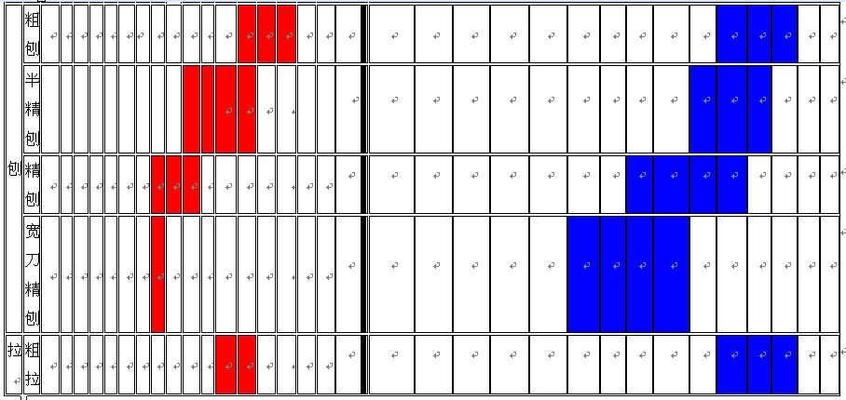


平面加工各方法加工经济精度及表面粗糙度

Slide 14
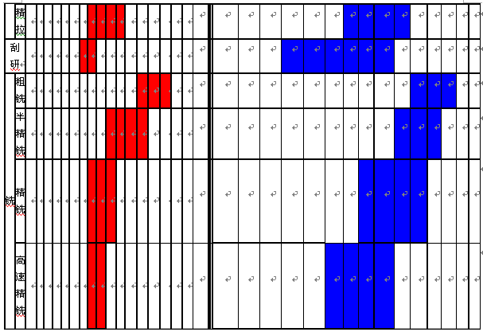
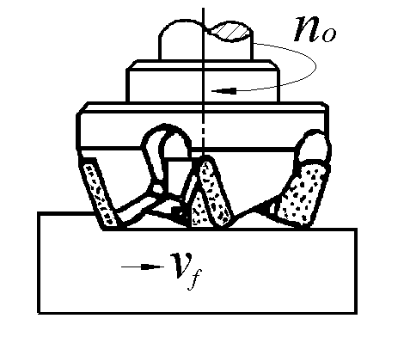
平面加工各方法加工经济精度及表面粗糙度

Slide 15

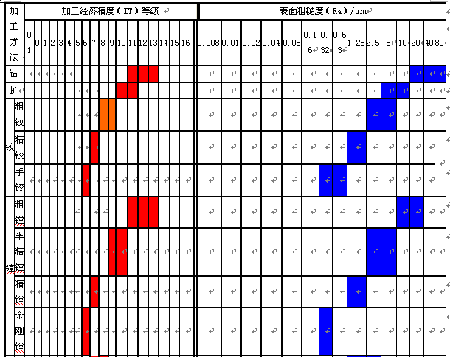
孔加工各方法加工经济精度及表面粗糙度

Slide 16
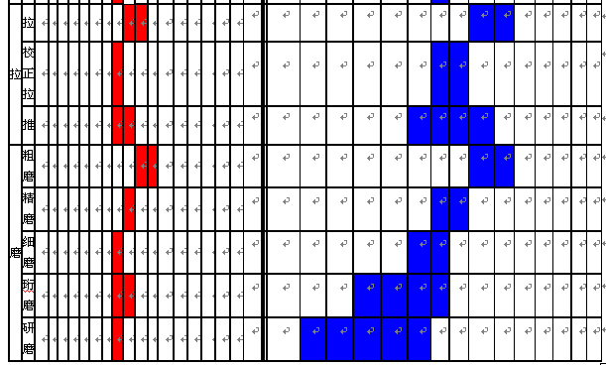
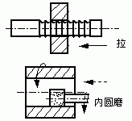
孔加工各方法加工经济精度及表面粗糙度

Slide 17
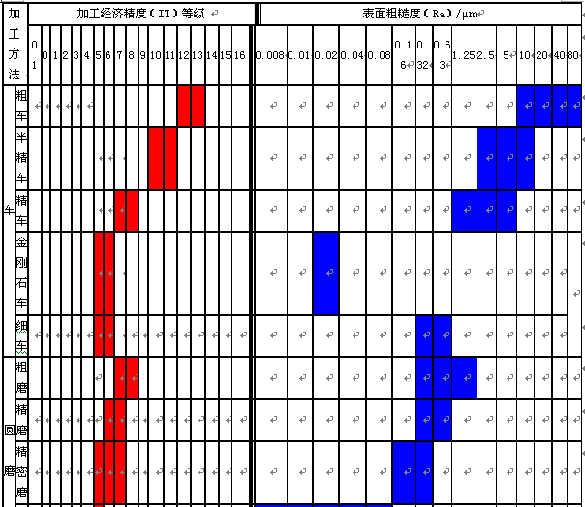

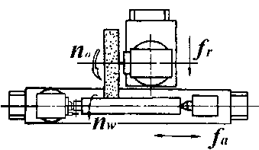
外圆加工各方法加工经济精度及表面粗糙度

Slide 18
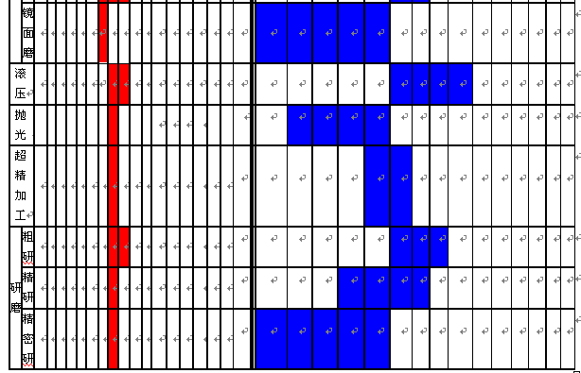


外圆加工各方法加工经济精度及表面粗糙度

Slide 19
1. 最广，高精度、高效率
平面加工方法的选择
3. 淬硬、高精度
粗 铣
IT11～13
Ra 5～20
半 精 铣
IT8～11
Ra 2.5¬10
精 铣
IT6～8
Ra 0.63～5
高 速 精 铣
IT6～7
Ra 0.16¬1.25
抛 光
Ra0.008¬1.25
2. 单件小批、重型机械、窄而长
粗 磨
IT8～10
Ra 1.25¬10
精 磨
IT6～8
Ra 0.16¬1.25
研 磨
IT5～6
Ra0.008¬0.63
宽 刀 精 刨
IT6
Ra 0.16¬1.25
导 轨 磨
IT6
Ra0.16¬1.25
粗 刨
IT11～13
Ra 5～20
半 精 刨
IT8～11
Ra 2.5～10
精 刨
IT6～8
Ra 0.63～5
刮 研
Ra 0.04¬1.25
砂 带 磨
IT5～6
Ra0.01¬0.32
粗 车
IT12～13
Ra 10～80
半 精 车
IT8～11
Ra 2.5～10
精 车
IT6～8
Ra 1.25～5
精 密 磨
IT5～6
Ra 0.04¬0.32
5. 大批量、沟槽、台阶
粗 拉
IT10～11
Ra 5～20
精 拉
IT6～9
Ra 0.32～2.5
金 刚 石 车
IT6
Ra0.02¬1.25
4. 有色金属金刚石车，黑色金属精车后磨
平面加工方法

Slide 20
孔加工方法的选择
1. 最广，D<Ø50mm，不适合位置精度高
推
IT6～7
Ra0.16~1.25
4. 黑色金属，尤其淬硬、高精度孔
扩
IT10～11
Ra5~10
铰
IT7～9
Ra 1.25~5
手铰
IT6
Ra0.32~0.63
高速精镗
IT6～7
Ra0.16~1.25
钻
IT11～13
Ra 20～80
精 镗
IT7
Ra <=1.25
金 刚 镗
IT6
Ra0.32
半 精 镗
IT10～11
Ra 2.5～10
粗 磨
IT8～9
Ra1.25～2.5
精 磨
IT7
Ra0.32~0.63
珩 磨
IT6～7
Ra0.04~0.32
粗 镗
IT11～13
Ra 10～20
2. 广泛，未淬火黑色、有色金属D>=Ø18mm，位置精度高孔和孔系
校正拉
IT6
Ra0.32~0.63
研 磨
IT5～6
Ra0.01~0.16
拉
IT7～8
Ra 1.25～5
3. 大批量、盘套类零件圆孔、键孔
孔加工方法

Slide 21
3. 第二条路线不能满足精度、尤其粗糙度要求
外圆加工方法的选择
4. 材料不能磨削，铜、铝等。
研 磨
IT5
Ra 0.08~0.16
1.最广泛
金 刚 石 车
IT5～6
Ra 0.02~1.25
超 精 加 工
IT5
Ra 0.08~0.16
精 车
IT7～8
Ra1.2 5～5
滚 压
IT6～7
Ra 0.16~1.25
镜面磨
IT5
Ra 0.01～0.16
粗 车
IT12～13
Ra 10～80
半 精 车
IT10～11
Ra 2.5～12.5
精研磨
IT5以上
0.01~0.08
粗 磨
IT8～9
Ra 1.25～10
精 磨
IT6～7
Ra 0.16~1.25
精 细 磨
IT5
Ra 0.008~0.08
抛光
IT5以上
0.01~0.08
2. 黑色金属材料，半精车后淬火
抛 光
IT5
Ra 0.08~0.16
超精研
IT5以上
0.01~0.08
外圆的加工方法

Slide 22
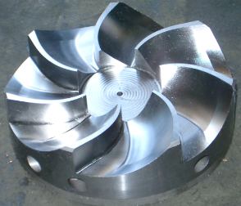
加工阶段的划分
去除加工面多余的材料
获得高生产率
残余应力、热变形
粗加工阶段
半精加工阶段
使加工面达到一定的加工精度，
为精加工作好准备
次要表面加工，钻孔、铣键槽
精加工阶段
使加工面精度和表面粗糙
度达到设计要求
使特别精密的零件，
达到设计精度要求
光整加工阶段

Slide 23
划分加工阶段的意义
逐步减少切削用量，逐步修正工件误差，达到高的加工精度和光洁度。
合理使用机床设备，延长机床寿命，保证精度。
工艺过程中插入必要的热处理工序。
粗加工各表面可及早发现毛坯缺陷，报废或修补，以免浪费。
精加工安排在最后，可防止或减少对已加工面的损伤。
合理使用技术工人。
各加工阶段之间时间间隔，相当于自然时效。

Slide 24
加工顺序的安排
机械加工工序的安排
便于定位
先基准后其他——有两层含义：
1）先加工定位基准面，再加工其他表面。
2）精加工前，精修定位基准。
先面后孔——有两层含义：
1）当零件上有较大的平面可以作定位基准时，先将其加工出来，再以面定位，加工孔，可以保证定位准确、稳定；
2）在毛坯面上钻孔或镗孔，容易使钻头引偏或打刀，先将此面加工好，再加工孔，则可避免上述情况的发生。
保证孔的位置精度

Slide 25
加工顺序的安排
机械加工工序的安排
避免浪费
先主后次——也有两层含义：
1）先考虑主要表面加工，再安排次要表面加工，次要表面加工常常从加工方便与经济角度出发进行安排
2）次要表面和主要表面之间往往有相互位置要求，常常要求在主要表面加工后，以主要表面定位进行加工
先粗后精
防止变形

Slide 26
加工顺序的安排
热处理和表面处理工序的安排
为改善工件材料切削性能而进行的热处理工序（如退火、正火等），应安排在切削加工之前进行
为消除内应力而进行的热处理工序（如退火、人工时效等），最好安排在粗加工之后，也可安排在切削加工之前

Slide 27
加工顺序的安排
热处理和表面处理工序的安排
为了改善工件材料的力学物理性质而进行的热处理工序（如调质、淬火等）通常安排在粗加工后、精加工前进行。其中渗碳淬火一般安排在切削加工后，磨削加工前。而表面淬火和渗氮等变形小的热处理工序，允许安排在精加工后进行
为了提高零件表面耐磨性或耐蚀性而进行的热处理工序以及以装饰为目的的热处理工序或表面处理工序（如镀铬、镀锌、氧化、煮黑等）一般放在工艺过程的最后。

Slide 28
加工顺序的安排
检验工序的安排
除操作工人自检外，下列情况应安排检验工序： ① 零件加工完毕后；
② 从一个车间转到另一个车间前后；
③ 重要工序前后。
其他工序的安排
去毛刺工序 通常安排在切削加工之后。
清洗工序 在零件加工后装配之前，研磨、珩磨等光整加工工序之后，以及采用磁力夹紧加工去磁后，应对工件进行认真地清洗。

Slide 29
工序集中与工序分散
工序集中
使每个工序中包括尽可能多的工步内容，从而使总的工序数目减少。
工序集中特点
采用高效专用机床和工艺设备，大大提高生产率；
减少设备数量，减少操作工人和生产面积；
减少工序数目，缩短工艺路线，简化生产计划工作；

Slide 30
工序集中与工序分散
工序集中特点
减少加工时间、运输路线，缩短加工周期；
减少工件安装次数，提高生产率，保证相互位置精度；
专用机床和工艺设备成本高，调整维修费时费事，生产准备工作量大。
工序集中优点
有利于保证工件各加工面之间的位置精度；
有利于采用高效机床，可节省工件装夹时间，减少工件搬运次数；
可减小生产面积，并有利于管理。

Slide 31
工序集中与工序分散
工序分散
使每个工序的工步内容相对较少，从而使总的工序数目较多。
工序分散特点
每台机床只完成一个工步，可采用结构简单的高效机床和工装易于调整，易于平衡工序时间，组织流水生产；
生产准备工作量小，易于产品更换；

Slide 32
工序集中与工序分散
工序分散特点
工人操作技术要求低；
设备数量多，操作工人多，生产面积大；
生产周期长。
工序分散优点
每个工序使用的设备和工艺装备相对简单，调整、对刀比较容易，对操作工人技术水平要求不高。

Slide 33
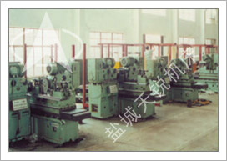
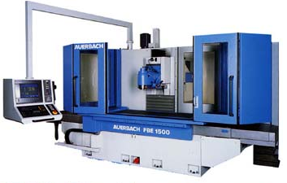
工序集中与工序分散的应用
传统的流水线、自动线生产，多采用工序分散的组织形式（个别工序亦有相对集中的情况）
多品种、中小批量生产，为便于转换和管理，多采用工序集中方式。

Slide 34
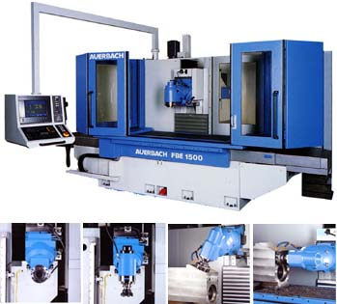
工序集中与工序分散的应用
由于市场需求的多变性，对生产过程的柔性要求越来越高，加之加工中心等先进设备的采用，工序集中将越来越成为生产的主流方式。

Slide 35
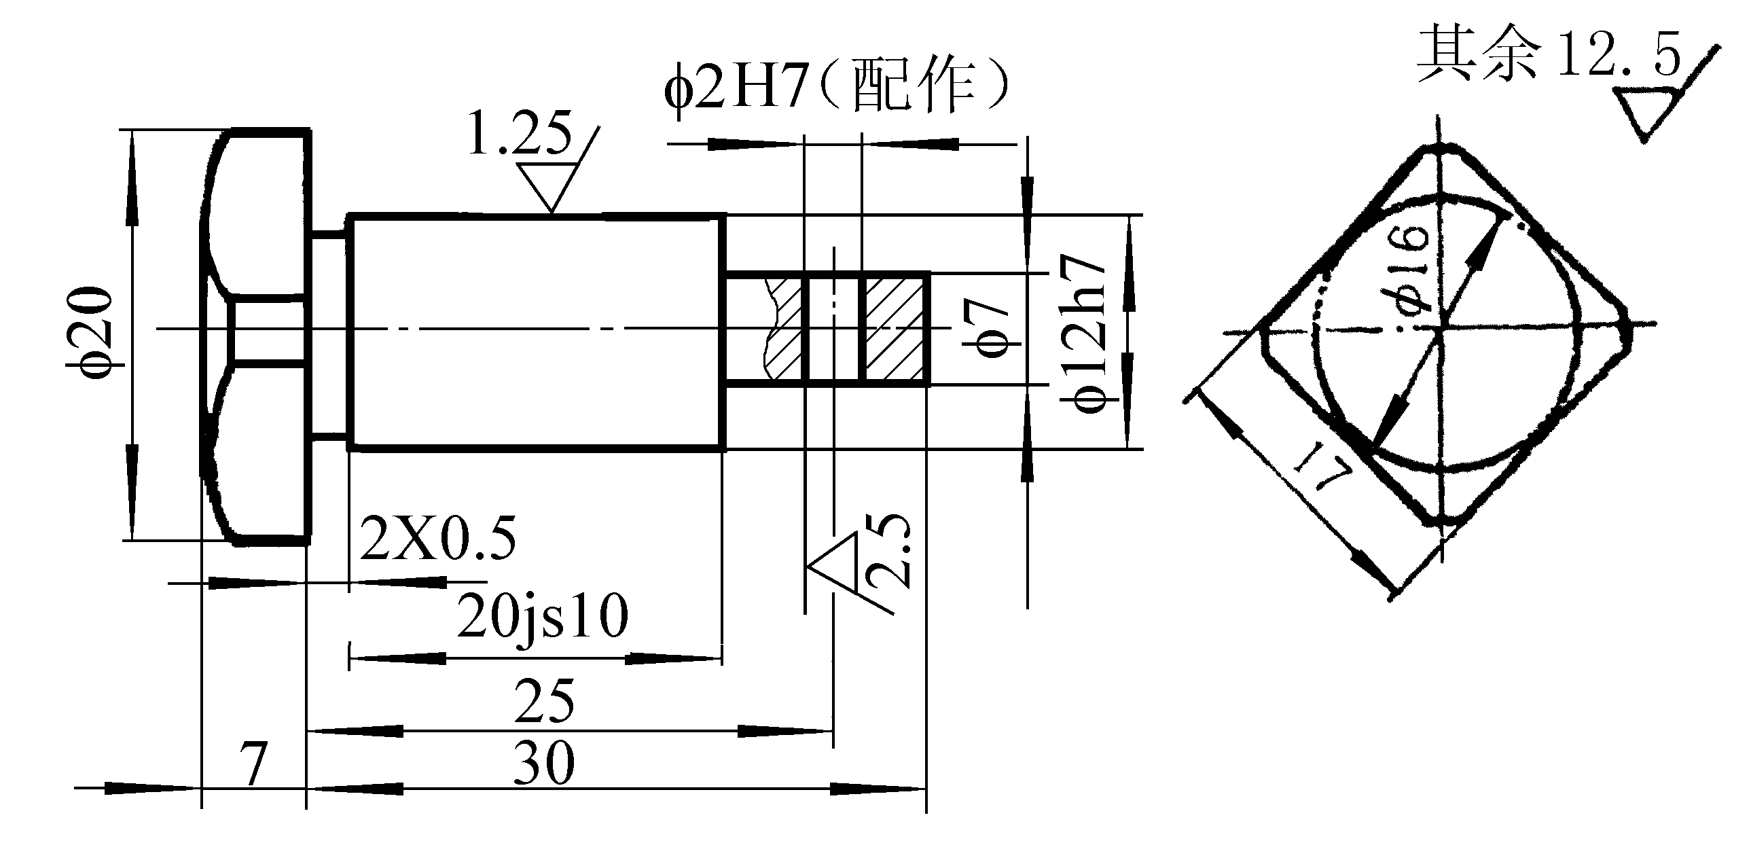
拟定工艺路线 ——思考题
如图所示方头小轴，中批生产，材料为20Cr，要求φ12h7 mm段渗碳（深0.8mm~1.1mm），淬火硬度为50 HRC ~55 HRC，试拟定其工艺路线。

Slide 36
拟定工艺路线 ——解答
1.分析零件图 ;
2. 确定加工方法 ;
3. 拟订工艺路线 。

Slide 37
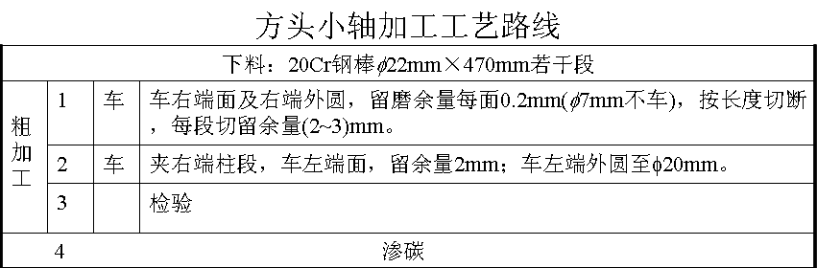
拟定工艺路线 ——解答

Slide 38
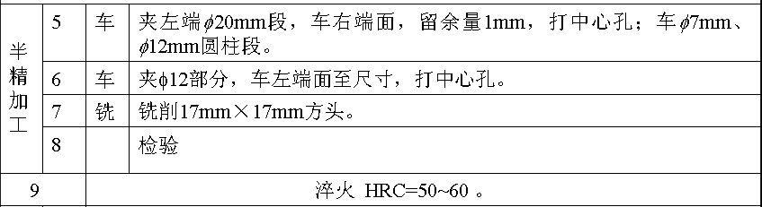
拟定工艺路线 ——解答

Slide 39
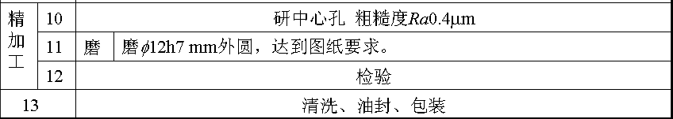
拟定工艺路线 ——解答

